Slide 1
癌症组织监测与分析系统的设计与实现
北京科技大学毕业设计答辩
答辩人：黄凯辉
指导教师：田澍

Slide 2
课题简介
1.发明了一种全自动、高效率、高准确性的计算癌症样本纯度和染色体倍性的算法，该算法填补了生物信息学在该方面的空白，已申请国家专利。
2.根据该算法设计了一套系统，通过输入癌症样本基因测序结果文件，和对应的正常样本基因测序结果文件，可以得到该癌症样本内所含癌细胞的纯度和染色体倍性。该软件可在https://www.yfish.org/accurity/ 下载
相关论文已在《Bioinformatics》发表
https://academic.oup.com/bioinformatics/article/34/12/2004/4827681
Notes:
模板来自于 http://docer.wps.cn

Slide 3
目录
CONTENTS
01
课题背景
02
算法模块划分
03
任务管理机制
04
实验

Slide 4
绪论：课题来源分析

Slide 5
01
课题背景：研究意义
1.癌症作为严重威胁人类生命和社会发展的重大疾病目前尚没有完全根治的方法，因为引发癌症的基因突变多种多样，很难找到一种通用的解决癌症的办法。
2.二代测序技术能快速，高效检测个体基因。科学家们提出如果用二代测序技术检测癌症患者的基因突变，再对症下药，就很有可能帮助治愈癌症患者。
3.但是测序时需要从患者体内获取癌症样本，而癌症样本不仅仅包括癌症细胞，还包括正常细胞，使用正常手段难以分辨癌症细胞（游离的癌症细胞）和正常细胞，而正常细胞内部也可能出现一些基因突变，测序时无法分辨这些突变是癌症细胞突变还是正常细胞突变。
4.在这些问题的基础上，测序分析时迫切需要一种能精确检测癌症样本纯度和染色体倍性的方法。这就是Accurity的研究背景。
Notes:
模板来自于 http://docer.wps.cn

Slide 6
01
绪论：课题来源分析
此处输入文本
此处输入文本
此处输入文本
此处输入文本
此处输入文本
此处输入文本
此处输入文本
此处输入文本

Slide 7
01
绪论：课题来源分析
标题
40%
标题
50%
标题
80%
标题
20%
zero极简主义设计，极致简约风潮流所向，通用设计，完美兼容，打造最实用，最具个性的演示方案，让你的演示卓越非凡。 zero极简主义设计，极致简约风潮流所向，通用设计，完美兼容，打造最实用，最具个性的演示方案，让你的演示卓越非凡。

Slide 8
01
绪论：课题来源分析
01
标题
02
标 题
标 题
zero极简主义设计，极致简约风潮流所向，通用设计，完美兼容。
zero极简主义设计，极致简约风潮流所向，通用设计，完美兼容。
03
04
标 题
标 题
zero极简主义设计，极致简约风潮流所向，通用设计，完美兼容。
zero极简主义设计，极致简约风潮流所向，通用设计，完美兼容。
Notes:
模板来自于 http://docer.wps.cn

Slide 9
课题研究目的阐述

Slide 10

02
课题研究目的阐述
点击此处添加标题
点击此处添加标题
zero极简主义设计，极致简约风潮流所向，通用设计，完美兼容，打造最实用，最具个性的演示方案，让你的演示卓越非凡。
zero极简主义设计，极致简约风潮流所向，通用设计，完美兼容，打造最实用，最具个性的演示方案，让你的演示卓越非凡。
点击此处添加标题
zero极简主义设计，极致简约风潮流所向，通用设计，完美兼容，打造最实用，最具个性的演示方案，让你的演示卓越非凡。zero极简主义设计，极致简约风潮流所向，通用设计，完美兼容，打造最实用，最具个性的演示方案，让你的演示卓越非凡。zero极简主义设计，极致简约风潮流所向，通用设计，完美兼容，打造最实用，最具个性的演示方案，让你的演示卓越非凡。

Slide 11



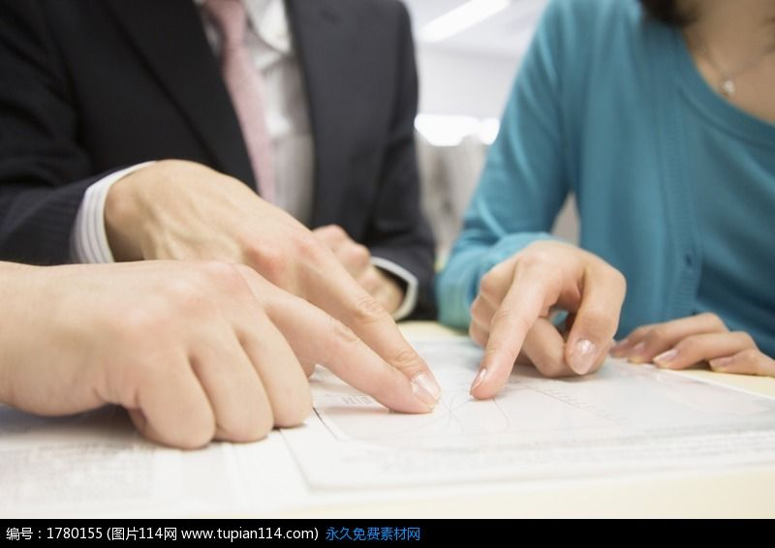
02
课题研究目的阐述
2012
2013
2014
2015
点击添加标题
点击添加标题
点击添加标题
点击添加标题
zero极简主义设计，极致简约风潮流所向，通用设计，完美兼容，打造最实用，最具个性的演示方案，让你的演示卓越非凡。
zero极简主义设计，极致简约风潮流所向，通用设计，完美兼容，打造最实用，最具个性的演示方案，让你的演示卓越非凡。
zero极简主义设计，极致简约风潮流所向，通用设计，完美兼容，打造最实用，最具个性的演示方案，让你的演示卓越非凡。
zero极简主义设计，极致简约风潮流所向，通用设计，完美兼容，打造最实用，最具个性的演示方案，让你的演示卓越非凡。

Slide 12

02
课题研究目的阐述
点击添加标题
zero极简主义设计，极致简约风潮流所向，通用设计，完美兼容，打造最实用，最具个性的演示方案，让你的演示卓越非凡。zero极简主义设计，极致简约风潮流所向，通用设计，完美兼容，打造最实用，最具个性的演示方案，让你的演示卓越非凡。zero极简主义设计，极致简约风潮流所向，通用设计，完美兼容，打造最实用，最具个性的演示方案，让你的演示卓越非凡。

Slide 13



02
课题研究目的阐述
请在此处输入您的标题
zero极简主义设计，极致简约风潮流所向，通用设计，完美兼容，打造最实用，最具个性的演示方案，让你的演示卓越非凡。
添加标题
添加标题
添加标题

Slide 14
课题研究过程展示

Slide 15
03
课题研究过程展示
点击添加标题
点击添加标题
点击添加标题
zero极简主义设计，极致简约风潮流所向，通用设计，完美兼容，打造最实用，最具个性的演示方案，让你的演示卓越非凡。
zero极简主义设计，极致简约风潮流所向，通用设计，完美兼容，打造最实用，最具个性的演示方案，让你的演示卓越非凡。
zero极简主义设计，极致简约风潮流所向，通用设计，完美兼容，打造最实用，最具个性的演示方案，让你的演示卓越非凡。

Slide 16
03
课题研究过程展示
标题
标题
zero极简主义设计，极致简约风潮流所向，通用设计，完美兼容，打造最实用，最具个性的演示方案，让你的演示卓越非凡。
zero极简主义设计，极致简约风潮流所向，通用设计，完美兼容，打造最实用，最具个性的演示方案，让你的演示卓越非凡。
标题
标题
zero极简主义设计，极致简约风潮流所向，通用设计，完美兼容，打造最实用，最具个性的演示方案，让你的演示卓越非凡。
zero极简主义设计，极致简约风潮流所向，通用设计，完美兼容，打造最实用，最具个性的演示方案，让你的演示卓越非凡。

Slide 17
03
课题研究过程展示
点击添加标题
点击添加标题
点击添加标题
点击添加标题
点击添加标题
zero极简主义设计，极致简约风潮流所向，通用设计，完美兼容，打造最实用，最具个性的演示方案，让你的演示卓越非凡。

Slide 18
03
课题研究过程展示
zero极简主义设计，极致简约风潮流所向，通用设计，完美兼容，打造最实用，最具个性的演示方案，让你的演示卓越非凡。zero极简主义设计，极致简约风潮流所向，通用设计，完美兼容，打造最实用，最具个性的演示方案，让你的演示卓越非凡。
90%
69%
49%
30%

Slide 19
课题研究结果报告

Slide 20
04
课题研究结果报告
zero极简主义设计，极致简约风潮流所向，通用设计，完美兼容，打造最实用，最具个性的演示方案，让你的演示卓越非凡。
添加标题
40%
添加标题
zero极简主义设计，极致简约风潮流所向，通用设计，完美兼容，打造最实用，最具个性的演示方案，让你的演示卓越非凡。
60%

Slide 21
04
课题研究结果报告
添加标题
添加标题
添加标题
添加标题
zero极简主义设计，极致简约风潮流所向，通用设计，完美兼容，打造最实用，最具个性的演示方案，让你的演示卓越非凡。
zero极简主义设计，极致简约风潮流所向，通用设计，完美兼容，打造最实用，最具个性的演示方案，让你的演示卓越非凡。
zero极简主义设计，极致简约风潮流所向，通用设计，完美兼容，打造最实用，最具个性的演示方案，让你的演示卓越非凡。
zero极简主义设计，极致简约风潮流所向，通用设计，完美兼容，打造最实用，最具个性的演示方案，让你的演示卓越非凡。

Slide 22
04
课题研究结果报告
点击此处添加标题
zero极简主义设计，极致简约风潮流所向，通用设计，完美兼容，打造最实用，最具个性的演示方案，让你的演示卓越非凡。zero极简主义设计，极致简约风潮流所向，通用设计，完美兼容，打造最实用，最具个性的演示方案，让你的演示卓越非凡。zero极简主义设计，极致简约风潮流所向，通用设计，完美兼容，打造最实用，最具个性的演示方案，让你的演示卓越非凡。zero极简主义设计，极致简约风潮流所向，通用设计，完美兼容，打造最实用，最具个性的演示方案，让你的演示卓越非凡。

Slide 23
04
课题研究结果报告
添加
标题
标题
添加
标题
添加
标题
添加标题
点击此处添加标题
zero极简主义设计，极致简约风潮流所向，通用设计，完美兼容，打造最实用，最具个性的演示方案，让你的演示卓越非凡。zero极简主义设计，极致简约风潮流所向，通用设计，完美兼容，打造最实用，最具个性的演示方案，让你的演示卓越非凡。zero极简主义设计，极致简约风潮流所向，通用设计，完美兼容，打造最实用，最具个性的演示方案，让你的演示卓越非凡。zero极简主义设计，极致简约风潮流所向，通用设计，完美兼容，打造最实用，最具个性的演示方案，让你的演示卓越非凡。

Slide 24
感谢聆听
答辩人：zero
2015·06·06

Slide 25
设计规范
标题字体：微软雅黑
正文字体：宋体（正文）
R:127
G:28
B:52
R:240
G:139
B:49
R:31
G:149
B:155
R:18
G:124
B:160
EXTREME SIMPLICITY
Zhou_xiaofan 出品
http://docer.wps.cn/hezuo/details-175.htm

